Slide 1
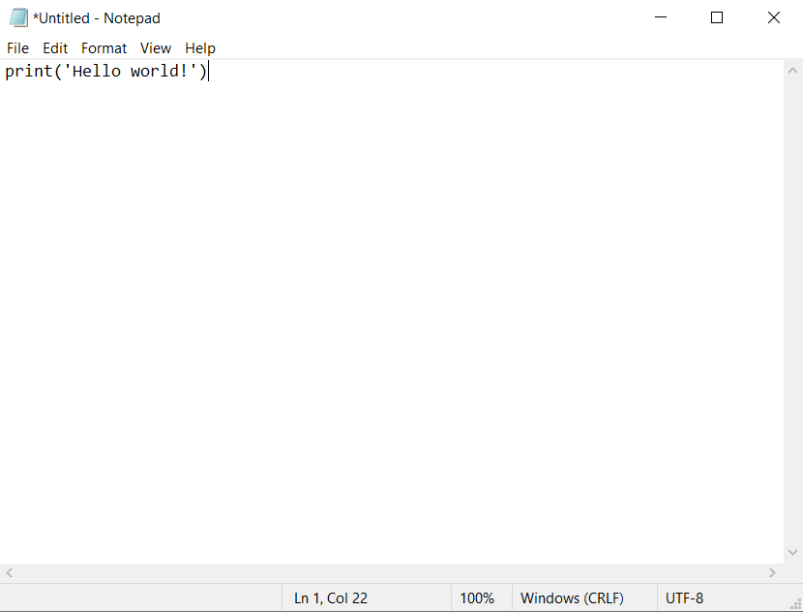
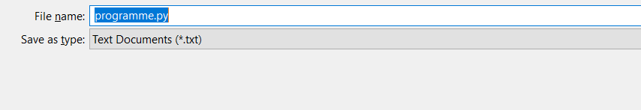
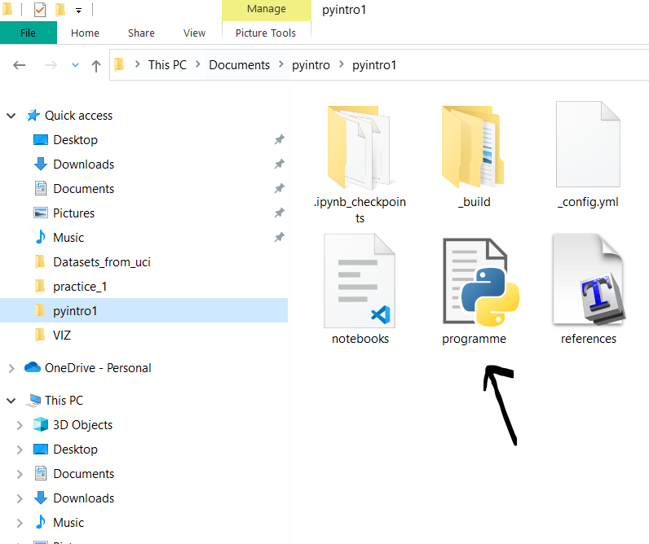
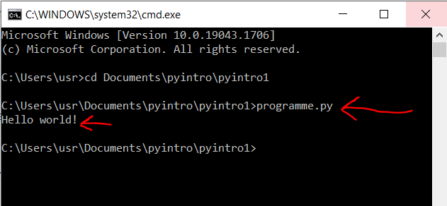
2. Enregistrer le fichier avec l’extension .py
1. Ouvrir un éditeur de texte et écrire le programme
3. Le fichier contenant le programme
4. Appeler le fichier contenant le programme (avec l’extension) et taper entrer pour qu'il s'exécute

